Slide 1
Структурное подразделение «Детский сад комбинированного вида «Ягодка» МБДОУ «Детский сад «Планета детства» комбинированного вида»
Проект для детей старшей группы
Тема:
«Городок для Лего - друзей».
Подготовила воспитатель:
Кузнецова Н.Н.
р.пЧамзинка 2023г

Slide 2
Актуальность
Сегодня обществу необходимы социально активные, самостоятельные и творческие люди, способные к саморазвитию и самосовершенствованию.
Интерес дошкольника к окружающему миру, желание познать и освоить все новое — основа формирования этого качества. Главное условие,
обеспечивающее этот уровень познавательной активности, — насыщенная информационная среда, а также возможность практической деятельности в ней.
Мир детских игрушек огромный и разнообразный, но готовые игрушки лишают ребенка возможности творить самому. Игрушки, которые
нельзя видоизменять детям быстро надоедают, или же их они просто ломают посмотреть, как он сделан, что там внутри. Решить проблему
расширения детского кругозора помогут конструкторы, которых, сейчас стало много. Даже самый маленький набор конструктора открывает
ребенку новый мир.

Slide 3
Для успешных занятий и игр с конструктором детям необходимы богатые впечатления об окружающем мире. Играя с
разными видами и сериями Лего -конструктора, каждый ребёнок имеет возможность постоянно повышать свой уровень развития, расширить
кругозор. Игра с конструктором стимулирует интерес и любознательность, детскую фантазию, воображение, развивает потенциальные
творческие способности каждого ребенка, учит его созидать. Использование ЛЕГО – технологии в ДОУ позволяет поднять на более высокий
уровень развитие познавательной активности дошкольников.
Работа в проекте «Городок для лего-друзей» с конструкторами позволит детям в форме познавательной игры расширить знания
воспитанников об архитектуре и профессиях, связанных с ней, узнать многие важные идеи и развивать необходимые в дальнейшей жизни
навыки. Узнавая новое, дети научатся выражать свое отношение к происходящему.

Slide 4
Тип проекта: информационно – творческий
Вид проекта: долгосрочный, групповой
Срок реализации проекта: часть долгосрочного (сентябрь)
Участники проекта: дети старшей группы, родители, воспитатели
Цель: развитие познавательной и творческой
активности детей в процессе организации
конструктивно-модельной деятельности.

Slide 5
Задачи проекта:
1. Развивать у дошкольников интерес к моделированию и конструированию, стимулировать детское научно-техническое творчество
2. Познакомить с архитектурой городов и населенных пунктов.
3. Формировать конструкторские умения и навыки, умение анализировать предмет, выделять его характерные особенности, основные части, устанавливать связь между их назначением и строением
4. Развивать познавательный интерес, любознательность, воображение, фантазию, логическое мышление, творческие способности.

Slide 6
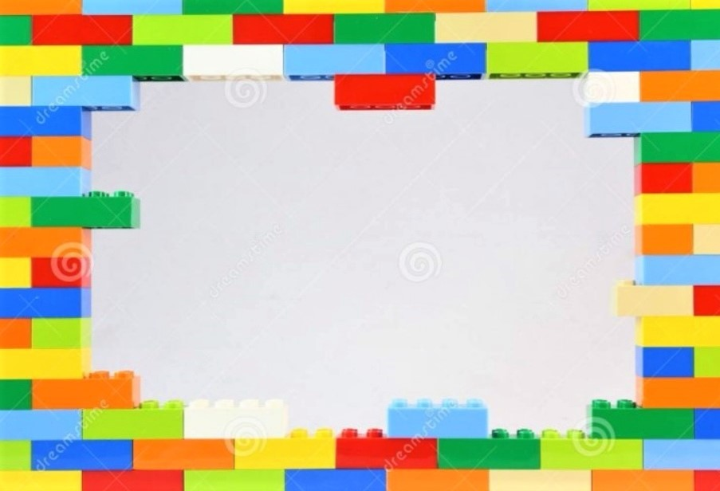
5. . Расширить кругозор и словарный запас детей при изучении архитектуры и профессий, связанных с ней.
6. Воспитывать дружеские взаимоотношения, умение работать в команде.
7. Заинтересовать родителей и педагогов в познавательном развитии детей.

Slide 7
«Методы и формы работы, направленные на реализацию задач проекта:
- информационно -поисково-исследовательское (изучение, обработка литературы и информационных ресурсов сети Интернет по данной
теме).
- наглядный (показ, пример, помощь - иллюстрации, технологические карты);
- информационно- рецептивный (рассматривание образцов, обследование моделей, чтение схем);
метод игры (использование подвижных, пальчиковых, словесных игр);
репродуктивный метод (способы крепления деталей);
эвристический метод (самостоятельное изготовление моделей);
словесный (объяснение, описание, использование художественного слова);
практические (самостоятельное и совместное моделирование)

Slide 8
Ожидаемый результат проекта:
. Развитие у дошкольников интереса к моделированию и научно-техническому творчеству.
. Расширение знаний об архитектуре городов и населенных пунктов.
. Формирование конструкторских умений и навыков, умения анализировать предмет, выделяя его характерные особенности.
. Развитие познавательного интереса, любознательности, воображения, фантазии, логического мышления, творческих способностей.
. Расширение кругозора и словарного запаса.
. Воспитание дружеских взаимоотношений, умение работать в команде.
Оказание консультативной помощи родителям и педагогам.

Slide 9
Этапы реализации
Предварительный этап:
-подбор информации по теме,
подбор иллюстративного материала и художественного слова, использование возможностей Интернета в поиске информации. привлечение родителей к участию в проекте.

Slide 10
Основной этап:
Тема. Дома одноэтажные, многоэтажные.
Цель: расширение знаний детей о многообразии домов.
Тема. Дома сказочных героев.
Цель: развитие познавательных и творческих способностей.
Тема. Детская площадка для лего друзей.
Цель: моделирование разных игровых снарядов.
Тема. Карусель.
Цель: развитие конструктивно – технических способностей
.
Тема. Зоопарк.
Цель: развитие творческих способностей детей.

Slide 11
Дидактические игры:
«Угадай кто это», «Что делают этим предметом», «Назови профессию по действию», «Четвертый лишний», «Знаю все профессии»;
Настольные игры:
лото «Все профессии важны», «Чей инструмент?»;
С/р. Игры: «Наша стройка», «Цирк», «Зоопарк», «На игровой площадке»;
Загадки, стихи о профессиях, пословицы и поговорки о труде;
Работа с родителями. Круглый стол на тему: «Развитие конструктивно- математического мышления дошкольников с помощью ЛЕГО конструирования».
Консультация для педагогов «Как заинтересовать ребенка конструктором и как им увлечь».

Slide 12
Заключительный этап:
Продукт проектной деятельности: работы самостоятельной продуктивной деятельности детей лего-конструированию по теме «Архитектура». Выставки творческих работ детей из лего- конструктора «Дома», «Детская площадка для лего-друзей».

Slide 13
Вывод:
В результате реализации проекта дети пополнили, систематизировали знания и представления об архитектуре городов и населенных
пунктов, расширили знания о профессии строителя. У дошкольников повысился интерес к окружающему миру, желание познать и освоить
все новое. Таким образом, применение Лего-технологии в ДОУ формирует познавательную активность детей, способствует воспитанию
социально-активной личности, формирует навыки общения и сотворчества. Игры с конструктором предоставляют ребенку возможность
экспериментировать и созидать свой собственный мир, способствуют саморазвитию и самосовершенствованию. Родители расширили знания
по совершенствованию творческих способностей и познавательной активности дошкольников посредством Лего – конструирования

Slide 14
Оборудование для работы с детьми: конструкторы: LEGO «Duplo»; MRT 1 (GOMA BRAIN A и BRAIN В)
В результате реализации проекта дети пополнили, систематизировали
Оборудование
Список использованной литературы:
.Куцакова Л.В. Конструирование в детском саду. - М. Москва-синтез, 2014.
.Лусс Т.В. Формирование навыков конструктивно-игровой деятельности у детей с помощью LEGO. –М.: Гуманитарный издательский
центр ВЛАДОС, 2003.
.Фешина Е.В. Лего-конструирование в детском саду. Методическое пособие. М.,2012.
.Детская энциклопедия: www.wikipedia.org

Slide 15
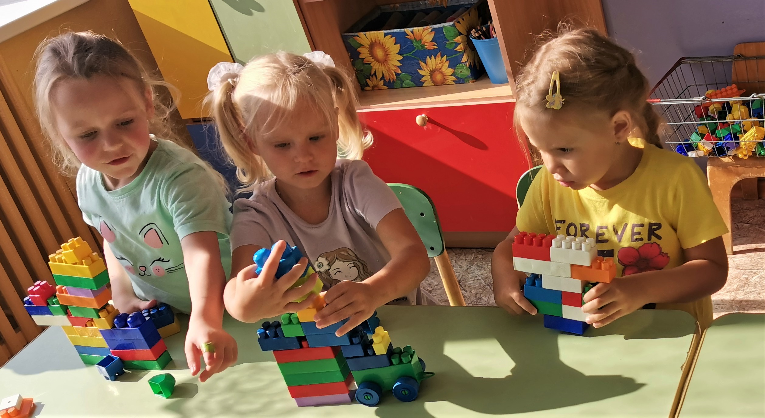
Такие разные дома

Slide 16
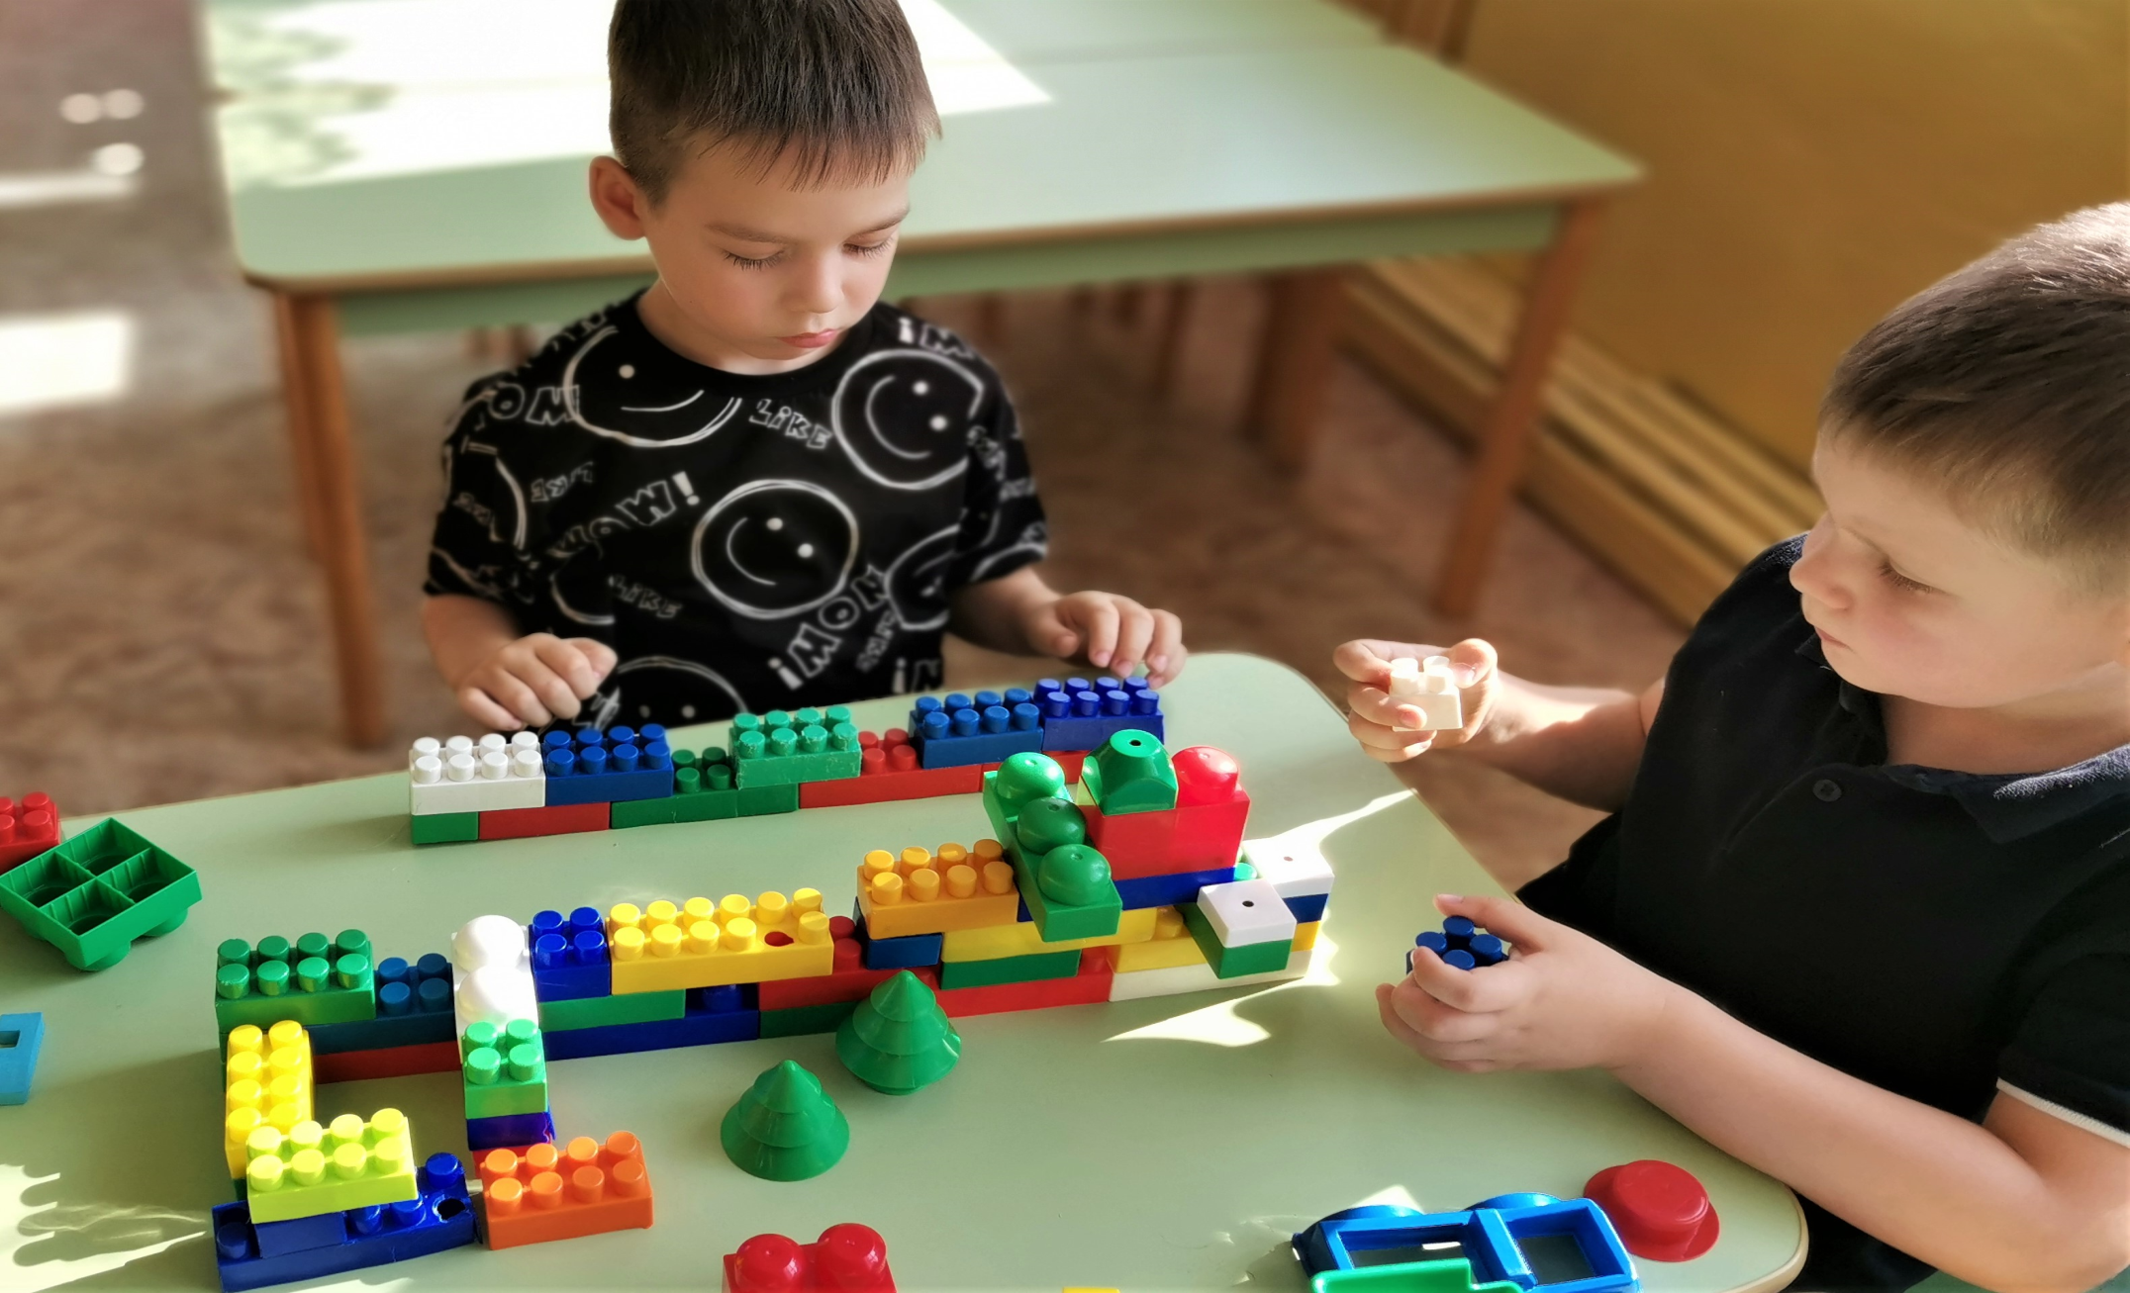
Детская площадка

Slide 17
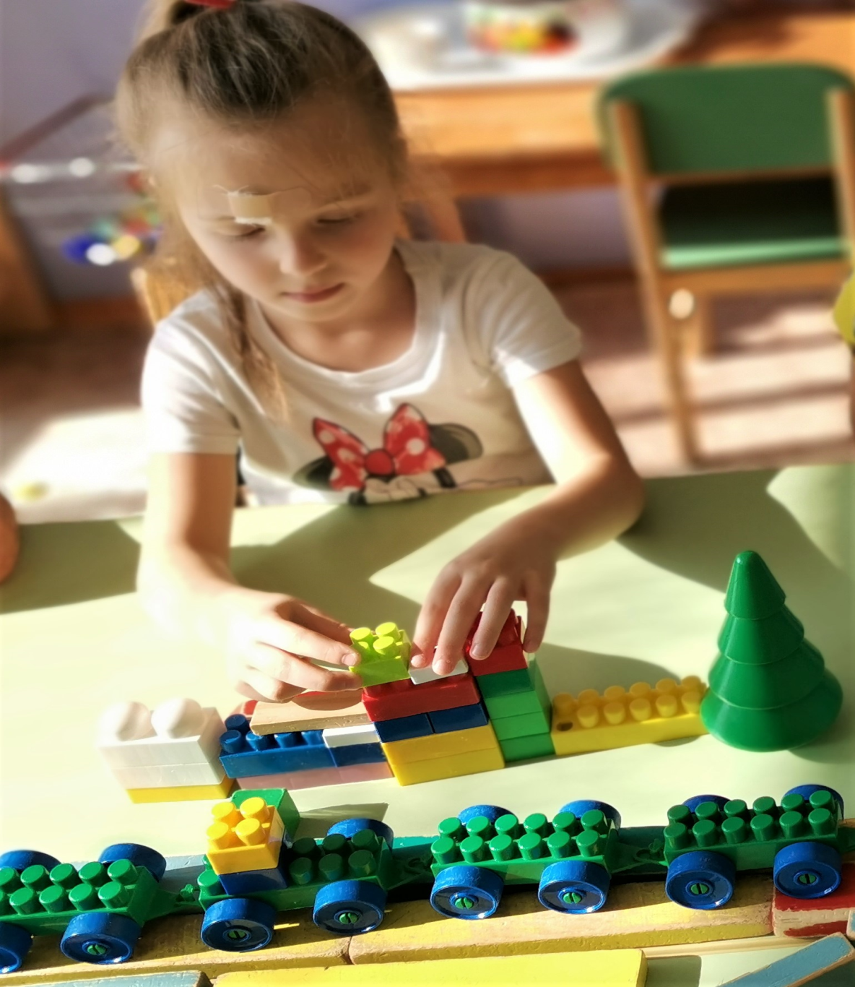
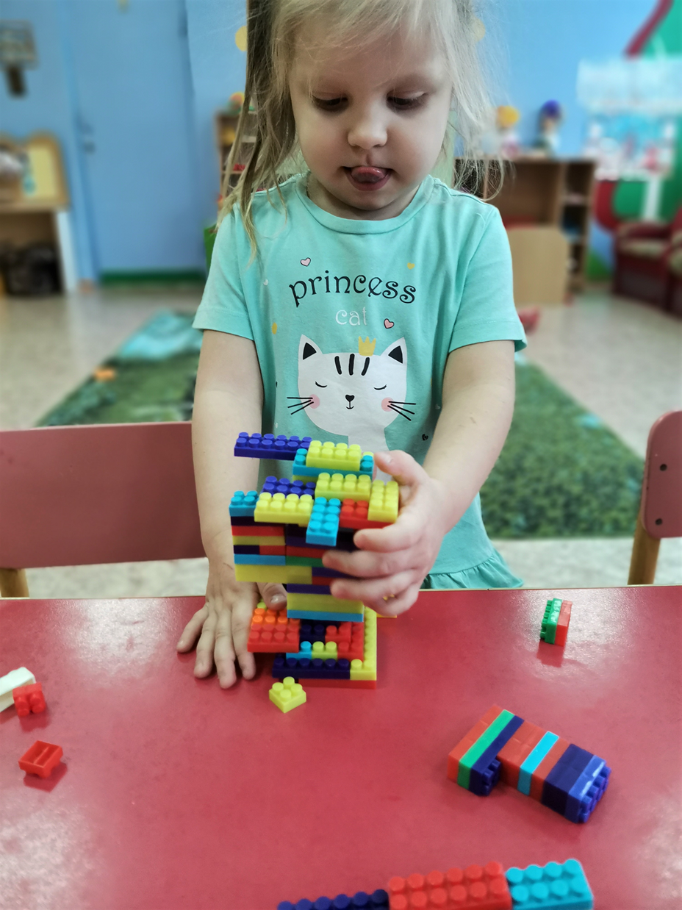
Улицы нашего посёлка

Slide 18
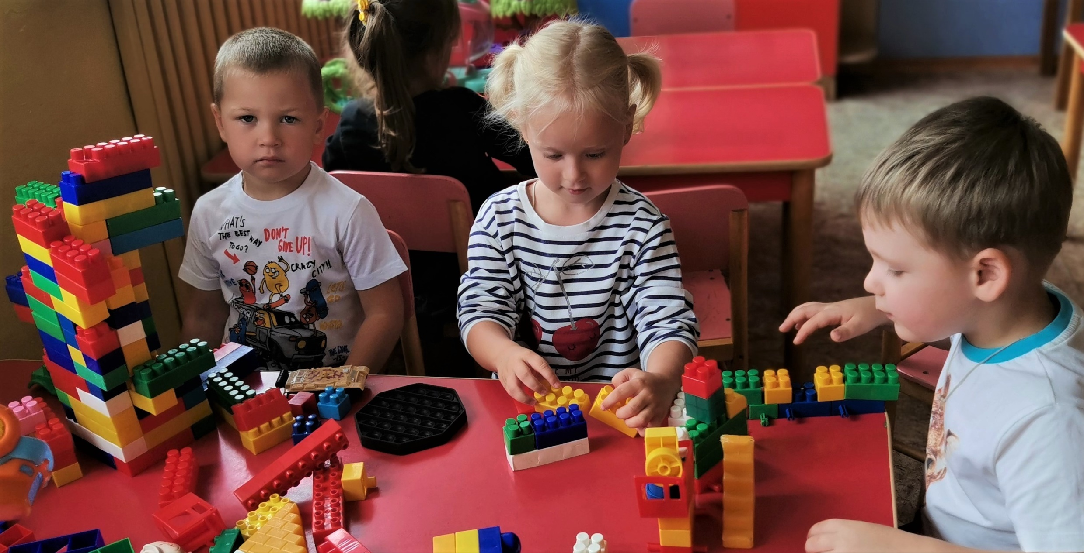
Строится городок для Лего - друзей

Slide 19
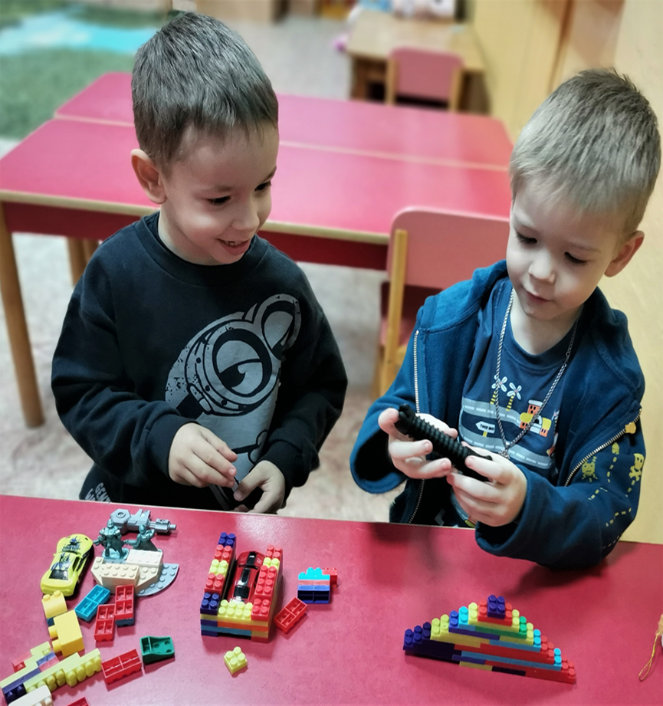
Строим парк для Лего - друзей

Slide 20
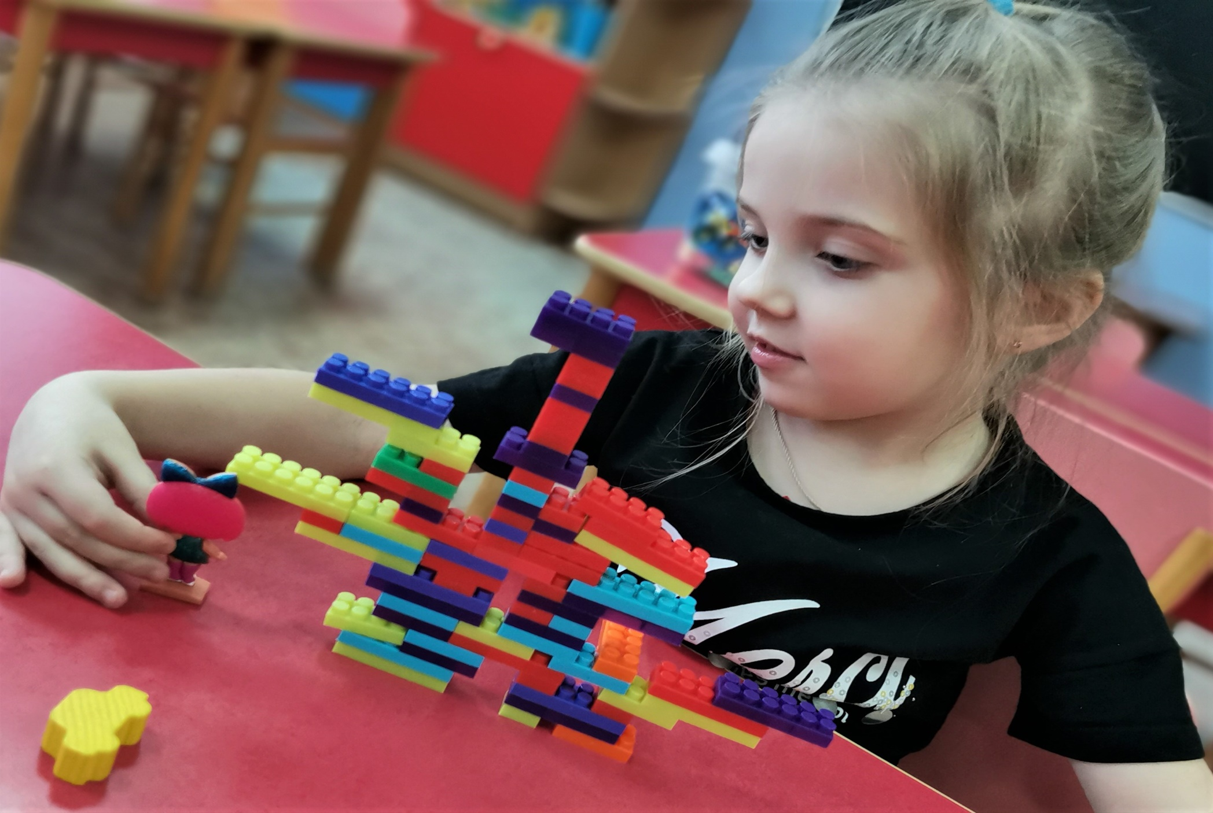
Ели, ели закружились к карусели

Slide 21
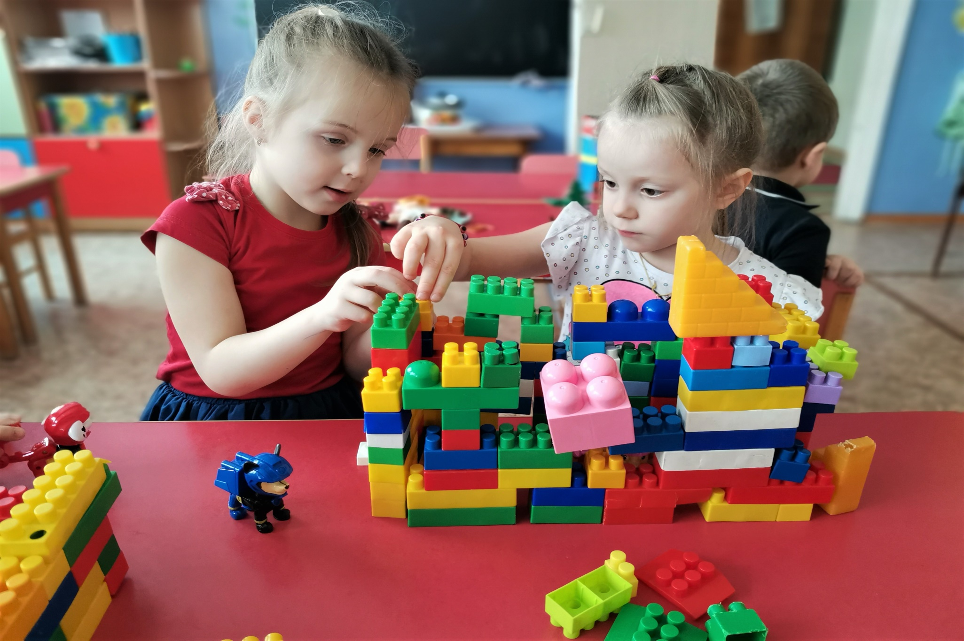
Строим детский сад для наших друзей

Slide 22
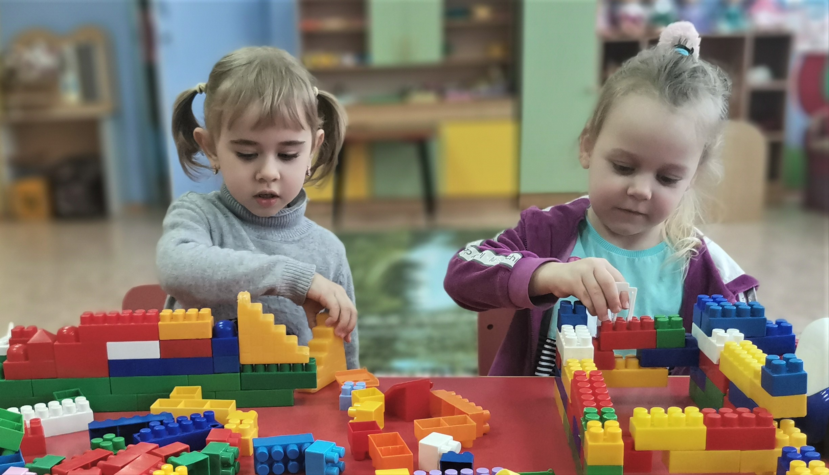
Нам нужен зоопарк для животных

Slide 23
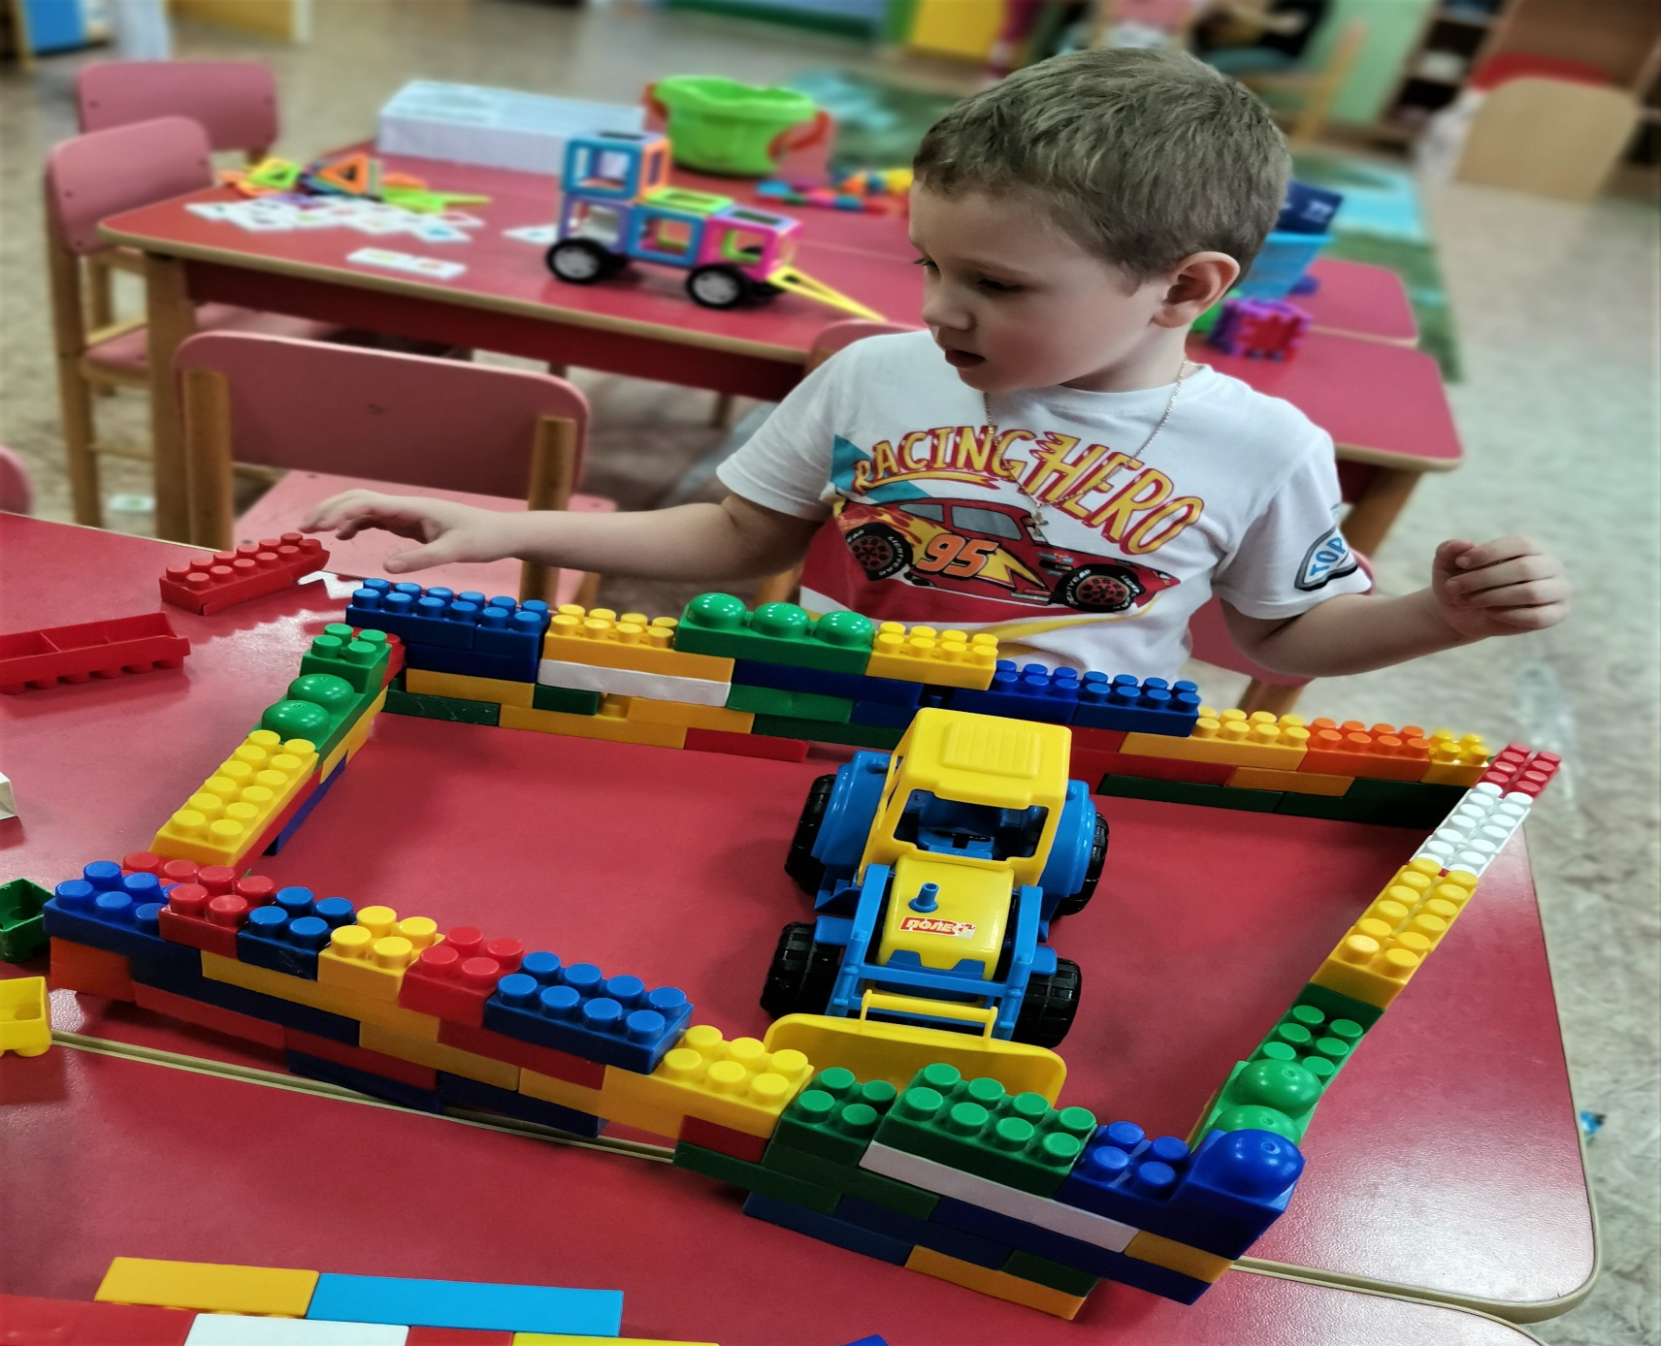
А, я строю надёжный гараж для трактора

Slide 24
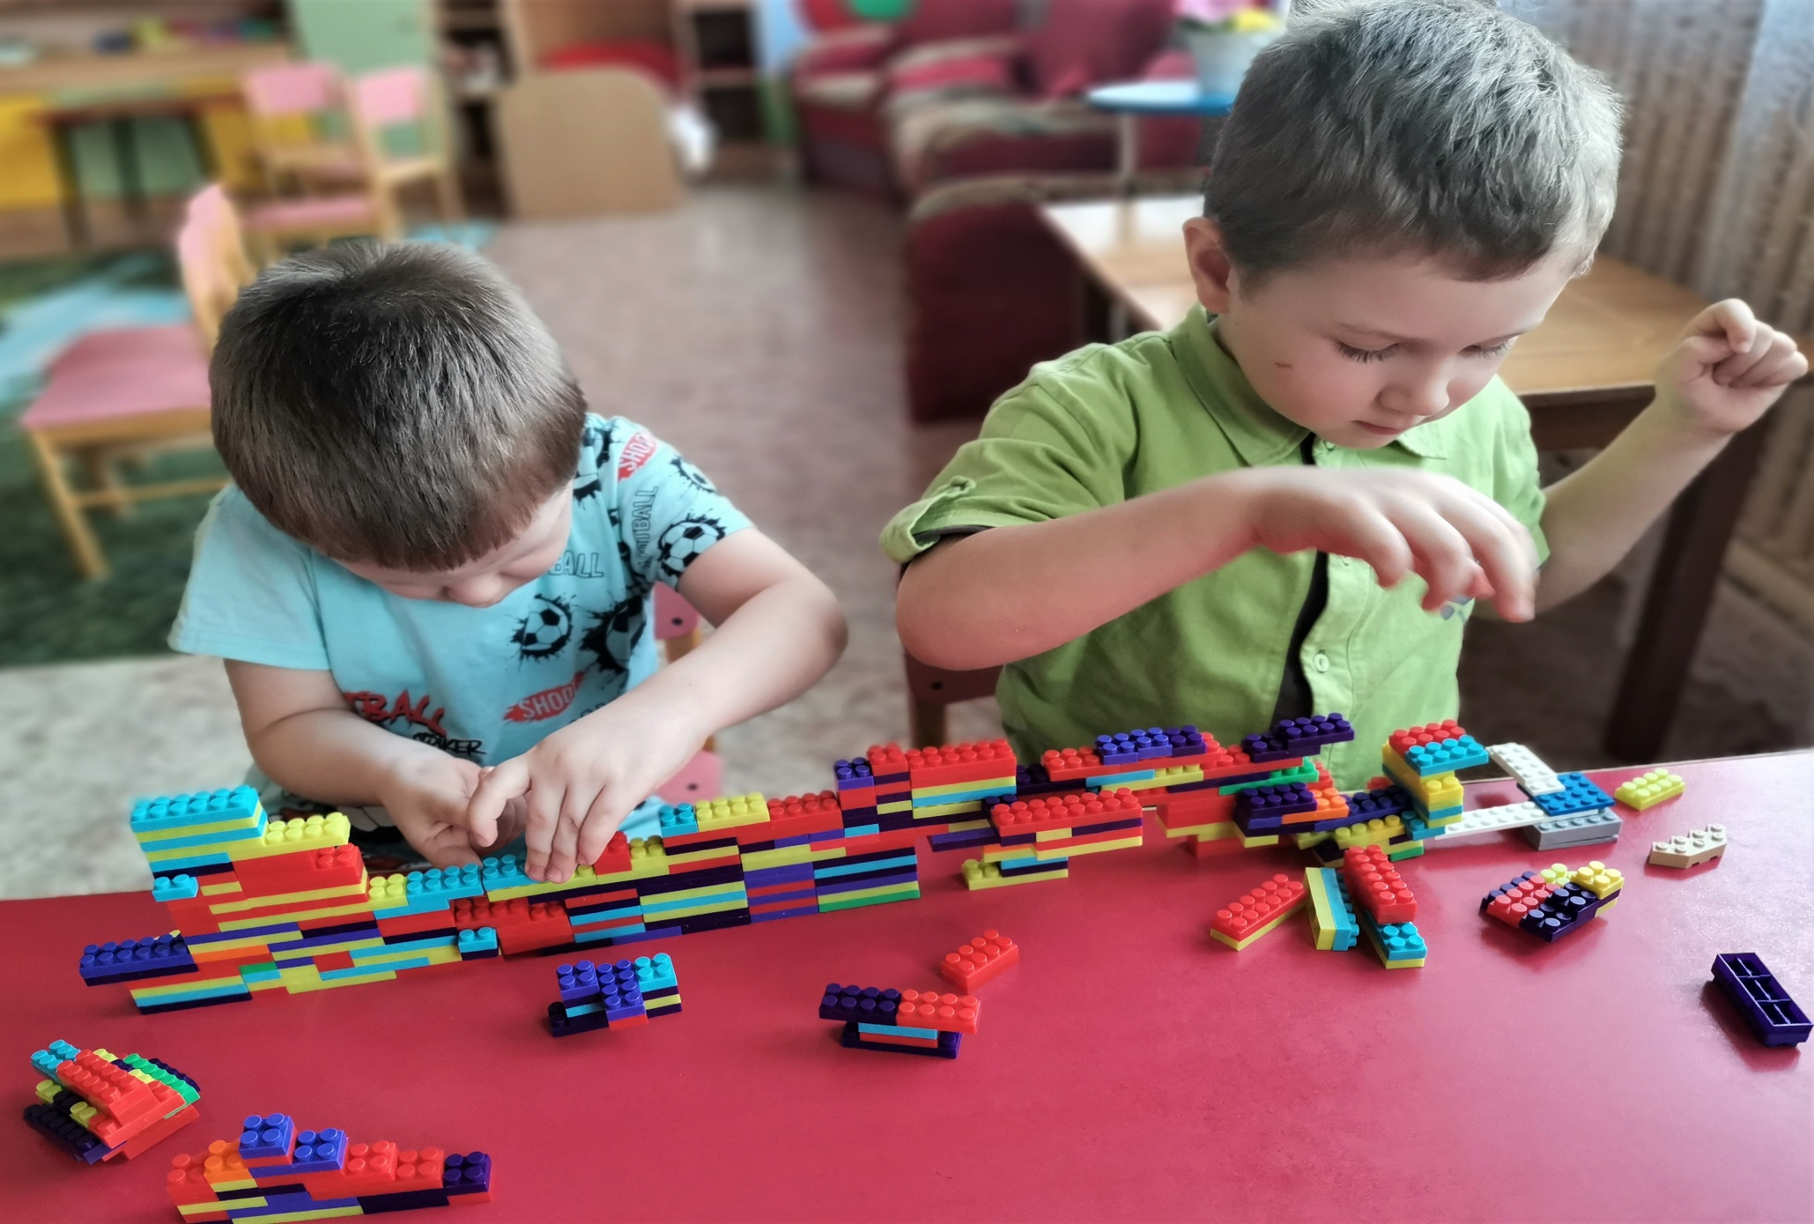
Нам нужен крепкий мост через реку

